Slide 1



المستوى
المقاعد
محدودة
2
أنشطة اللغة العربية
مرحلة تنشيط المستلزمات
الأسبوع 4
اليوم 3
نسخة تجريبية موجهة لمؤسسات الريادة
نسخة قيد التطوير

Slide 2


خاص بالأستاذ
توجيهات لاستعمال العرض
شرائح خاصة بالأستاذ(ة)
إرشادات للشروحات والتعليمات التي يجب على الأستاذ(ة) قولها
أمثلة على التوجيهات للأستاذ(ة)
يطلب من التلاميذ قراءة الكلمات

Slide 3

خاص بالأستاذ
مرحلة تنشيط المستلزمات
 | الأسبوع الأول | الأسبوع الثاني | الأسبوع الثالث | الأسبوع الرابع
المعجم | اللوحة الإلكترونية – استلقت –مغامرة – أعجبت – متحمسة - المشوقة | انبهر – الرفوف - أمينة المكتبة – رواد الفضاء – غادر - استعار | أخمد – تستغيث - فزع - وفي - تحاصر - كثيفة | متشوق – استغرقت - طازج - قلعة – الظهيرة – قارِبٌ - الأصداف
الاستماع والتحدث | العناصر: من- ماذا -أين -متى؟ التحدث: أستأذن | العناصر: من- ماذا -أين -متى؟ التحدث: أستأذن | العناصر: من- ماذا -أين -متى؟ التحدث: الشكر والامتنان | العناصر: من- ماذا -أين -متى؟ التحدث: الشكر والامتنان
القراءة | تصفية الصعوبات القرائية: الحروف المتشابهة رسما: ج ح خ؛ الطلاقة-القراءة الهرمية: الطلاقة قراءة فقرة بدقة واسترسال. الفهم: الإجابة عن أسئلة اختيار من متعدد. | تصفية الصعوبات القرائية: الحروف المتشابهة رسما: س ش؛ د ذ الطلاقة-القراءة الهرمية: الطلاقة قراءة فقرة بدقة واسترسال. الفهم: الإجابة عن أسئلة اختيار من متعدد. | تصفية الصعوبات القرائية: الحروف المتشابهة رسما: ع غ؛ ف ق الطلاقة-القراءة الهرمية: الطلاقة قراءة فقرة بدقة واسترسال. الفهم: التدرب على الإجابة بجمل تامة. | تصفية الصعوبات القرائية: الحروف المتشابهة رسما:؛ ر ز و ت ث ط الطلاقة-القراءة الهرمية: الطلاقة قراءة فقرة بدقة واسترسال. الفهم: التدرب على الإجابة بجمل تامة.
صرف | المؤنث / مذكر تحويلات حسب الضمائر | المؤنث / مذكر تحويلات حسب الضمائر | المفرد / الجمع تحويلات حسب الضمائر | المفرد / الجمع تحويلات حسب الضمائر
تراكيب | الجملة الاسمية | الجملة الاسمية | الجملة الفعلية | الجملة الفعلية
إملاء | الهمز في بداية الكلمة | الهمزة في بداية الكلمة | تنوين النصب | الألف المقصورة
تعبير كتابي | كتابة جمل بالإكمال | كتابة جمل بالإكمال | التعليق على صورة | التعليق على صورة
أين نحن في الزمان والمكان؟
الاستراتيجيات

Slide 4
خاص بالأستاذ
مضامين الأسبوع 4
الإملاء
التعبير الكتابي
القراءة
الاستماع والتحدث
الألف المقصورة
التعليق على صورة
رحلة الصيف
- الطلاقة
- تصفية الصعوبات القرائية
رحلة الصيف
- التوقع والتحقق/العناصر
- أسلوب الشكر والامتنان
الاستراتيجيات
البنيات اللغوية
الأساليب
المعجم
الاستراتيجيات
تركيب جمل من خلال النسج على غرار / القراءة المسحية / القراءة الهرمية
الجملة الفعلية المفرد / الجمع تحويلات حسب الضمائر
أساليب الوصف
اِسْتَغْرَقَتِ- إِشْرافِ - ٱلظَّهيرَةِ طازَجاً- مُتَشَوِّقٌ- أَصْدافٌ

Slide 5
خاص بالأستاذ
تنظيم حصص الأسبوع التربوي
اليوم
2
اليوم
1
أنشطة اعتيادية
استماع وتحدث
قراءة: استثمار المعجم
أنشطة اعتيادية
معجم
استماع وتحدث
قراءة: طلاقة
اليوم
4
اليوم
3
أنشطة اعتيادية
استماع وتحدث
قراءة : تمارين كتابية
أنشطة اعتيادية
استماع وتحدث
قراءة: تمارين كتابية
اليوم
6
اليوم
5
أنشطة اعتيادية
توليف ودعم
أنشطة اعتيادية
قراءة: استثمار النص
تعبير كتابي

Slide 6
خاص بالأستاذ
هيكلة حصة اليوم
النشاط الاعتيادي
1
10
نشيد : «النشيد الوطني»
إملاء على الألواح: كلمات تتضمن الحروف ر ز و
دقـائق
الاستماع والتحدث
3
40
رِحْلَةُ ٱلصَّيْفِ : الزمان والمكان
التحدث: أسلوب الشكر والامتنان
دقيقة
قراءة
4
قراءة: طلاقة
قراءة: استثمار البنيات اللغوية – المفرد والجمع
40
دقيقة

Slide 7

خاص بالأستاذ
عند نهاية الحصة
على الأقل % 80 من المتعلمين سيكونون قادرين على:
قراءة وكتابة كلمات تتضمن : ر ز و
تعرف بعض الأزمنة والأمكنة المذكورة في الحكاية.
محاكاة فعل كلامي يفيد الشكر والامتنان.

Slide 8




خاص بالأستاذ
تهييء الشروط والوسائل الديداكتيكية والتقنية
مؤشر الليزر
مطابقة الشرائح لإطار العرض
المذكرة اليومية: خطاطة ذهنية
حاسوب جاهز يتضمن شرائح الدرس

Slide 9
افتتاح الحصة

Slide 10


4. اختــــــــــتام الحـــــصة
3. قــــــــــــــــــــــــــــــــــــــراءة
2. استـــــــــــــــــماع وتحدث
1. افتتــــــــاح الحــــصة
مرحبا بكم . سننطلق في حصة اللغة العربية .

Slide 11





4. اختــــــــــتام الحـــــصة
3. قــــــــــــــــــــــــــــــــــــــراءة
2. استـــــــــــــــــماع وتحدث
1. افتتــــــــاح الحــــصة
ضعوا اللوحة على الطاولة، الدفتر والمقلمة في القمطر

Slide 12
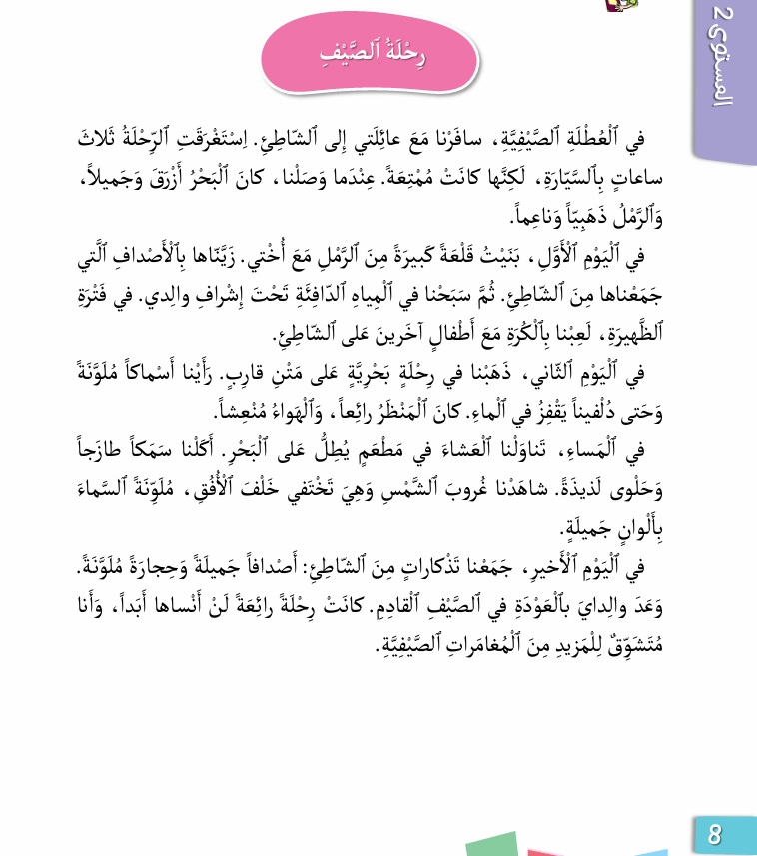
4. اختــــــــــتام الحـــــصة
3. قــــــــــــــــــــــــــــــــــــــراءة
2. استـــــــــــــــــماع وتحدث
1. افتتــــــــاح الحــــصة
يراقب الأستاذ الواجب المنزلي
1. أَقْرَأُ ﭐلْفَقْرَةَ ﭐلْأولى بِطَلاقَةٍ ثُمَّ أَنْقُلُها في دَفْتَري:

Slide 13
المقاعد
محدودة
10
دقـائق
نشاط اعتيادي1/2
نشيد: «النشيد الوطني»
إملاء على الألواح

Slide 14



4. اختــــــــــتام الحـــــصة
3. قــــــــــــــــــــــــــــــــــــــراءة
2. استـــــــــــــــــماع وتحدث
1. افتتــــــــاح الحــــصة
قفوا واعتدلوا، لننشد نشيدنا الوطني

Slide 15
4. اختــــــــــتام الحـــــصة
3. قــــــــــــــــــــــــــــــــــــــراءة
2. استـــــــــــــــــماع وتحدث
1. افتتــــــــاح الحــــصة
من ينشد؟
مَــــشْرِقَ ﭐلْأَنْــــــــــــــــــوارْ
دُمْتَ مُنْتَداهْ وحِماهْ
مَنْبِتَ ﭐلْأَحْـــــــــــــــــــــــــرارْ
مُنْتَدى ﭐلسُّؤْدَدِ وَحِماهْ
لِلْعُــــــــلا عُنْـــــــــــــــــوانْ
ذِكْرَ كُــــلِّ لِســـــــــــــــانْ
عِــــــشْتَ في ﭐلْأَوْطـــــــانْ
مِـــــــلْءَ كُــــــلِّ جَنــــــــــانْ
.

Slide 16

4. اختــــــــــتام الحـــــصة
3. قــــــــــــــــــــــــــــــــــــــراءة
2. استـــــــــــــــــماع وتحدث
1. افتتــــــــاح الحــــصة
انتبهوا جيدا سأقرأ نشيدنا الوطني.
هَبَّ فَتاكْ لَبّى نِداكْ
هَواكَ ثــــــــارَ نورْ وَنارْ
بـِﭐلـــــــــــــرُّوحِ بِـﭐلْجَسَـــــــــدِ
في فَـــــــــــمي وَفي دَمي
.
إِخْـــــــــــــــوَتـــــــي هَـــــــــــيّا
نُـــــــــــشْهِـــــــــد ﭐلدُّنْيـــــــــــا
.
لِلْعُلـــــى سَعْيــــــــــــــــــــــــــا
أَنّا هُـــــــــــــــنا نَحْيـــــــــــــــــا
بِشِعارْ
اَللهْ اَلْوَطَنْ اَلْمَلِكْ

Slide 17
المقاعد
محدودة
10
دقـائق
نشاط اعتيادي2/2
نشيد: «النشيد الوطني»
إملاء على الألواح

Slide 18
4. اختــــــــــتام الحـــــصة
3. قــــــــــــــــــــــــــــــــــــــراءة
2. استـــــــــــــــــماع وتحدث
1. افتتــــــــاح الحــــصة
سأملي عليكم كلمات تتضمن : ر ز و
و
ز
ر

Slide 19

4. اختــــــــــتام الحـــــصة
3. قــــــــــــــــــــــــــــــــــــــراءة
2. استـــــــــــــــــماع وتحدث
1. افتتــــــــاح الحــــصة
سأقرأ الكلمات أولا. من يقرأ؟
رُموزٌ
أَزيزٌ
زُوّارٌ
.
وِزْرٌ

Slide 20
4. اختــــــــــتام الحـــــصة
3. قــــــــــــــــــــــــــــــــــــــراءة
2. استـــــــــــــــــماع وتحدث
1. افتتــــــــاح الحــــصة
خذوا ألواحكم..

Slide 21
4. اختــــــــــتام الحـــــصة
3. قــــــــــــــــــــــــــــــــــــــراءة
2. استـــــــــــــــــماع وتحدث
1. افتتــــــــاح الحــــصة
اكتبوا. ينطق الأستاذ الكلمة
Notes:
أزيز

Slide 22
4. اختــــــــــتام الحـــــصة
3. قــــــــــــــــــــــــــــــــــــــراءة
2. استـــــــــــــــــماع وتحدث
1. افتتــــــــاح الحــــصة
صححوا.
أَزيزٌ

Slide 23
4. اختــــــــــتام الحـــــصة
3. قــــــــــــــــــــــــــــــــــــــراءة
2. استـــــــــــــــــماع وتحدث
1. افتتــــــــاح الحــــصة
اكتبوا. ينطق الأستاذ الكلمة
Notes:
رموز

Slide 24
4. اختــــــــــتام الحـــــصة
3. قــــــــــــــــــــــــــــــــــــــراءة
2. استـــــــــــــــــماع وتحدث
1. افتتــــــــاح الحــــصة
ارفعوا الألواح.

Slide 25
4. اختــــــــــتام الحـــــصة
3. قــــــــــــــــــــــــــــــــــــــراءة
2. استـــــــــــــــــماع وتحدث
1. افتتــــــــاح الحــــصة
صححوا.
رُموزٌ

Slide 26
4. اختــــــــــتام الحـــــصة
3. قــــــــــــــــــــــــــــــــــــــراءة
2. استـــــــــــــــــماع وتحدث
1. افتتــــــــاح الحــــصة
اكتبوا . ينطق الأستاذ الكلمة
Notes:
وزر

Slide 27
4. اختــــــــــتام الحـــــصة
3. قــــــــــــــــــــــــــــــــــــــراءة
2. استـــــــــــــــــماع وتحدث
1. افتتــــــــاح الحــــصة
ارفعوا الألواح.

Slide 28
4. اختــــــــــتام الحـــــصة
3. قــــــــــــــــــــــــــــــــــــــراءة
2. استـــــــــــــــــماع وتحدث
1. افتتــــــــاح الحــــصة
صححوا.
وِزْرٌ

Slide 29
4. اختــــــــــتام الحـــــصة
3. قــــــــــــــــــــــــــــــــــــــراءة
2. استـــــــــــــــــماع وتحدث
1. افتتــــــــاح الحــــصة
اكتبوا . ينطق الأستاذ الكلمة
Notes:
زوار

Slide 30
4. اختــــــــــتام الحـــــصة
3. قــــــــــــــــــــــــــــــــــــــراءة
2. استـــــــــــــــــماع وتحدث
1. افتتــــــــاح الحــــصة
ارفعوا الألواح.

Slide 31
4. اختــــــــــتام الحـــــصة
3. قــــــــــــــــــــــــــــــــــــــراءة
2. استـــــــــــــــــماع وتحدث
1. افتتــــــــاح الحــــصة
صححوا.
زُوّارٌ

Slide 32
4. اختــــــــــتام الحـــــصة
3. قــــــــــــــــــــــــــــــــــــــراءة
2. استـــــــــــــــــماع وتحدث
1. افتتــــــــاح الحــــصة
انتبهوا من يقرأ الكلمات؟
زُمُرُّدٌ
عَزيزَةٌ
وَرْزازاتُ
زَئيرٌ
.

Slide 33
المقاعد
محدودة
40
دقـيقة
2. استماع وتحدث
عناصر الحكاية: الزمان والمكان
التحدث

Slide 34
4. اختــــــــــتام الحـــــصة
3. قــــــــــــــــــــــــــــــــــــــراءة
2. استـــــــــــــــــماع وتحدث
1. افتتــــــــاح الحــــصة
سنتعرف اليوم زمان ومكان وقوع أحداث الحكاية.
من يذكرنا بعنوان حكايتنا؟

Slide 35
4. اختــــــــــتام الحـــــصة
3. قــــــــــــــــــــــــــــــــــــــراءة
2. استـــــــــــــــــماع وتحدث
1. افتتــــــــاح الحــــصة
ما عنوان الحكاية التي تعرفتم عليها في الحصة الماضية ؟

Slide 36

4. اختــــــــــتام الحـــــصة
3. قــــــــــــــــــــــــــــــــــــــراءة
2. استـــــــــــــــــماع وتحدث
1. افتتــــــــاح الحــــصة
عنوان حكايتنا هو : رحلة الصيف

Slide 37

4. اختــــــــــتام الحـــــصة
3. قــــــــــــــــــــــــــــــــــــــراءة
2. استـــــــــــــــــماع وتحدث
1. افتتــــــــاح الحــــصة
من يذكرنا بشخصيات الحكاية؟

Slide 38

4. اختــــــــــتام الحـــــصة
3. قــــــــــــــــــــــــــــــــــــــراءة
2. استـــــــــــــــــماع وتحدث
1. افتتــــــــاح الحــــصة
سنستمع الآن للحكاية، وسأطرح عليكم أسئلة عن الأماكن والأزمنة المذكورة فيها.
ينقر الأستاذ(ة) على الأيقونة لتسميع الحكاية.

Slide 39

4. اختــــــــــتام الحـــــصة
3. قــــــــــــــــــــــــــــــــــــــراءة
2. استـــــــــــــــــماع وتحدث
1. افتتــــــــاح الحــــصة
متى سافرت الأسرة؟
ليناقش كل ثنائي منكم الجواب.

Slide 40
4. اختــــــــــتام الحـــــصة
3. قــــــــــــــــــــــــــــــــــــــراءة
2. استـــــــــــــــــماع وتحدث
1. افتتــــــــاح الحــــصة
سافَرَتِ ٱلْأُسْرَةُ في ٱلْعُطْلَةِ ٱلصَّيْفِيَّةِ
يمكن للأستاذ مطالبة المتعلم باستحضار العبارة الدالة على ذلك في النص.
سافَرَتِ ٱلْأُسْرَةُ في ٱلْعُطْلَةِ ٱلصَّيْفِيَّةِ.

Slide 41
4. اختــــــــــتام الحـــــصة
3. قــــــــــــــــــــــــــــــــــــــراءة
2. استـــــــــــــــــماع وتحدث
1. افتتــــــــاح الحــــصة
متى بنى الولد وأخته قلعة كبيرة؟
ليناقش كل ثنائي منكم الجواب.

Slide 42
4. اختــــــــــتام الحـــــصة
3. قــــــــــــــــــــــــــــــــــــــراءة
2. استـــــــــــــــــماع وتحدث
1. افتتــــــــاح الحــــصة
بَنى ٱلْوَلَدُ وَأُخْتُهُ قَلْعَةَ ٱلرَّمْلِ في ٱلْيَوْمِ ٱلْأَوَّلِ.
يمكن للأستاذ مطالبة المتعلم باستحضار العبارة الدالة على ذلك في النص.
بَنى ٱلْوَلَدُ وَأُخْتُهُ قَلْعَةَ ٱلرَّمْلِ في ٱلْيَوْمِ ٱلْأَوَّلِ.

Slide 43
4. اختــــــــــتام الحـــــصة
3. قــــــــــــــــــــــــــــــــــــــراءة
2. استـــــــــــــــــماع وتحدث
1. افتتــــــــاح الحــــصة
متى ذهبت الأسرة في رحلة بحرية على القارب؟
ليناقش كل ثنائي منكم الجواب.

Slide 44
4. اختــــــــــتام الحـــــصة
3. قــــــــــــــــــــــــــــــــــــــراءة
2. استـــــــــــــــــماع وتحدث
1. افتتــــــــاح الحــــصة
ذَهَبَتِ ٱلْأُسْرَةُ عَلى مَتْنِ قارِبٍ في ٱلْيَوْمِ ٱلثّاني.
يمكن للأستاذ مطالبة المتعلم باستحضار العبارة الدالة على ذلك في النص.
ذَهَبَتِ ٱلْأُسْرَةُ عَلى مَتْنِ قارِبٍ في ٱلْيَوْمِ ٱلثّاني.

Slide 45
4. اختــــــــــتام الحـــــصة
3. قــــــــــــــــــــــــــــــــــــــراءة
2. استـــــــــــــــــماع وتحدث
1. افتتــــــــاح الحــــصة
متى جمع أفراد الأسرة التذكارات من الشاطئ؟
ليناقش كل ثنائي منكم الجواب.

Slide 46
4. اختــــــــــتام الحـــــصة
3. قــــــــــــــــــــــــــــــــــــــراءة
2. استـــــــــــــــــماع وتحدث
1. افتتــــــــاح الحــــصة
جَمَعَت الأسرة تَذْكاراتٍ مِنَ ٱلشّاطِئِ في ٱلْيَوْمِ ٱلْأَخيرِ،
يمكن للأستاذ مطالبة المتعلم باستحضار العبارة الدالة على ذلك في النص.
جَمَعَتِ ٱلْأُسْرَةُ تَذْكاراتٍ في ٱلْيَوْمِ ٱلْأَخيرِ.

Slide 47
4. اختــــــــــتام الحـــــصة
3. قــــــــــــــــــــــــــــــــــــــراءة
2. استـــــــــــــــــماع وتحدث
1. افتتــــــــاح الحــــصة
هذه هي الأزمنة المذكورة في الحكاية.
اَلْعُطْلَةُ ٱلصَّيْفِيَّةُ
اَلزَّمانُ
اَلْيَوْمُ ٱلثّاني
اَلْيَوْمُ ٱلْأَوَّلُ
اَلْيَوْمُ ٱلْأَخيرُ

Slide 48
4. اختــــــــــتام الحـــــصة
3. قــــــــــــــــــــــــــــــــــــــراءة
2. استـــــــــــــــــماع وتحدث
1. افتتــــــــاح الحــــصة
استمعوا مجددا للحكاية. سأطرح عليكم أسئلة عن الأمكنة التي جرت فيها أحداث الحكاية
ينقر الأستاذ(ة) على الأيقونة لتسميع الحكاية

Slide 49
4. اختــــــــــتام الحـــــصة
3. قــــــــــــــــــــــــــــــــــــــراءة
2. استـــــــــــــــــماع وتحدث
1. افتتــــــــاح الحــــصة
إلى أين سافرت العائلة؟
ليناقش كل ثنائي منكم الجواب.

Slide 50
4. اختــــــــــتام الحـــــصة
3. قــــــــــــــــــــــــــــــــــــــراءة
2. استـــــــــــــــــماع وتحدث
1. افتتــــــــاح الحــــصة
سافرت العائلة إلى الشاطئ.
يمكن للأستاذ مطالبة المتعلم باستحضار العبارة الدالة على ذلك في النص.
سافَرَتِ ٱلْعائِلَةُ إِلى ٱلشّاطِئِ.

Slide 51
4. اختــــــــــتام الحـــــصة
3. قــــــــــــــــــــــــــــــــــــــراءة
2. استـــــــــــــــــماع وتحدث
1. افتتــــــــاح الحــــصة
أين تناولت العائلة العشاء؟
ليناقش كل ثنائي منكم الجواب.

Slide 52
4. اختــــــــــتام الحـــــصة
3. قــــــــــــــــــــــــــــــــــــــراءة
2. استـــــــــــــــــماع وتحدث
1. افتتــــــــاح الحــــصة
تَناوَلَتِ ٱلْعائِلَةُ ٱلْعَشاءَ في ٱلْمَطْعَمِ .
يمكن للأستاذ مطالبة المتعلم باستحضار العبارة الدالة على ذلك في النص.
تَناوَلَتِ ٱلْعائِلَةُ ٱلْعَشاءَ في ٱلْمَطْعَمِ .

Slide 53
4. اختــــــــــتام الحـــــصة
3. قــــــــــــــــــــــــــــــــــــــراءة
2. استـــــــــــــــــماع وتحدث
1. افتتــــــــاح الحــــصة
الأمكنة التي وقعت فيها أحداث الحكاية هي: الشاطئ والمطعم.
اَلشّاطِئُ
اَلْمَكانُ
اَلْمَطْعَمُ

Slide 54
4. اختــــــــــتام الحـــــصة
3. قــــــــــــــــــــــــــــــــــــــراءة
2. استـــــــــــــــــماع وتحدث
1. افتتــــــــاح الحــــصة
متى وقعت أحداث الحكاية؟
أين وقعت أحداث الحكاية؟

Slide 55
المقاعد
محدودة
40
دقـيقة
2. استماع وتحدث
عناصر الحكاية: الزمان والمكان
التحدث

Slide 56
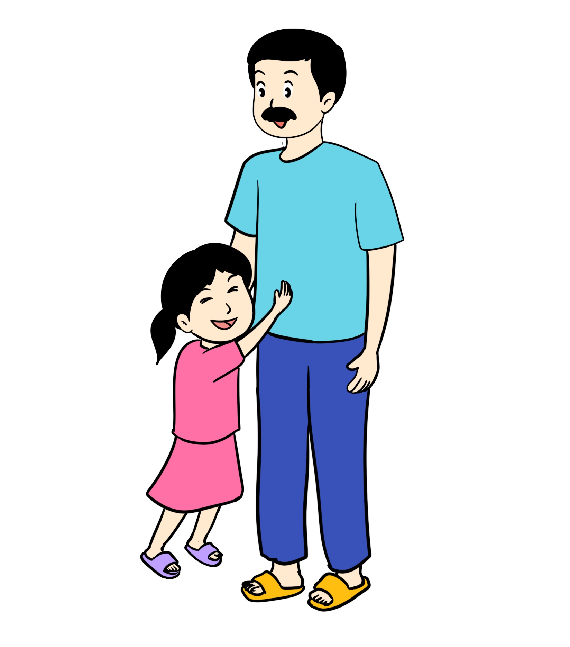
4. اختــــــــــتام الحـــــصة
3. قــــــــــــــــــــــــــــــــــــــراءة
2. استـــــــــــــــــماع وتحدث
1. افتتــــــــاح الحــــصة
والآن سنتذكر الحوار الذي دار بين البنت وأبيها. وستتدربون على لعب الأدوار.

Slide 57
4. اختــــــــــتام الحـــــصة
3. قــــــــــــــــــــــــــــــــــــــراءة
2. استـــــــــــــــــماع وتحدث
1. افتتــــــــاح الحــــصة
أنصتوا جيدا.

Slide 58
4. اختــــــــــتام الحـــــصة
3. قــــــــــــــــــــــــــــــــــــــراءة
2. استـــــــــــــــــماع وتحدث
1. افتتــــــــاح الحــــصة
كيف شكرت البنت والدها؟ ماذا قالت؟

Slide 59
4. اختــــــــــتام الحـــــصة
3. قــــــــــــــــــــــــــــــــــــــراءة
2. استـــــــــــــــــماع وتحدث
1. افتتــــــــاح الحــــصة
بماذا أجابها الأب؟

Slide 60
4. اختــــــــــتام الحـــــصة
3. قــــــــــــــــــــــــــــــــــــــراءة
2. استـــــــــــــــــماع وتحدث
1. افتتــــــــاح الحــــصة
من منكم يلعب دور البنت. من يلعب دور الأب؟

Slide 61
المقاعد
محدودة
40
دقيقة
3. قراءة
الفهم
البنية اللغوية: الجملة الفعلية

Slide 62
4. اختــــــــــتام الحـــــصة
3. قــــــــــــــــــــــــــــــــــــــراءة
2. استـــــــــــــــــماع وتحدث
1. افتتــــــــاح الحــــصة
ستقرؤون النص وتجيبون عن الأسئلة.

Slide 63
4. اختــــــــــتام الحـــــصة
3. قــــــــــــــــــــــــــــــــــــــراءة
2. استـــــــــــــــــماع وتحدث
1. افتتــــــــاح الحــــصة
الآن سيقوم اثنان منكم للقراءة بالتناوب. واحد يقرأ والآخر يصحح.
حَتّــى
تَحْتَ
ثُمَّ
اَلَّتــي
أَبَداً
لَنْ
خَلْفَ

Slide 64
4. اختــــــــــتام الحـــــصة
3. قــــــــــــــــــــــــــــــــــــــراءة
2. استـــــــــــــــــماع وتحدث
1. افتتــــــــاح الحــــصة
من منكم يقوم للسبورة ليقرأ؟
حَتّــى
تَحْتَ
ثُمَّ
اَلَّتــي
أَبَداً
لَنْ
خَلْفَ

Slide 65
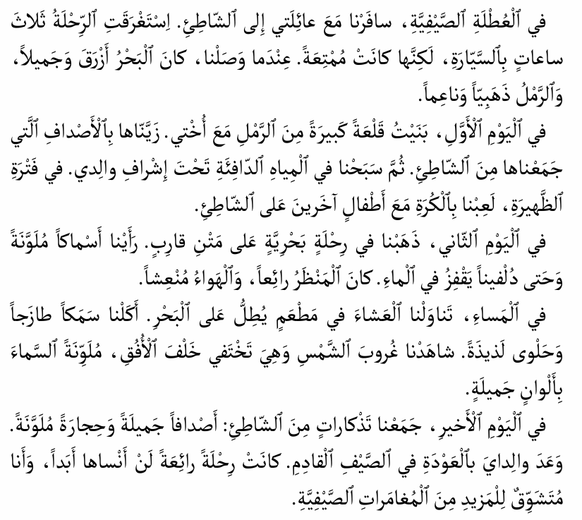
4. اختــــــــــتام الحـــــصة
3. قــــــــــــــــــــــــــــــــــــــراءة
2. استـــــــــــــــــماع وتحدث
1. افتتــــــــاح الحــــصة
خذوا الكراسة ص 8 . ابحثوا عن كلمة "حتى" وكلمة "خلف" في الفقرة 3. ضعوا تحتهما سطرا بقلم الرصاص.
معكم 10 ثوان
خَلْفَ
حَتّى -

Slide 66
4. اختــــــــــتام الحـــــصة
3. قــــــــــــــــــــــــــــــــــــــراءة
2. استـــــــــــــــــماع وتحدث
1. افتتــــــــاح الحــــصة
تابعوا سأقرأ وستقرؤون مثلي.
من يقرأ؟ من يتابع؟
رِحْلَةُ ﭐلْصَّيْفِ
في ٱلْعُطْلَةِ ٱلصَّيْفِيَّةِ، سافَرْنا مَعَ عائِلَتي إِلى ٱلشّاطِئِ. اِسْتَغْرَقَتِ ٱلرِّحْلَةُ ثَلاثَ ساعاتٍ بِٱلسَّيّارَةِ، لَكِنَّها كانَتْ مُمْتِعَةً. عِنْدَما وَصَلْنا، كانَ ٱلْبَحْرُ أَزْرَقَ وَجَميلاً، وَٱلرَّمْلُ ذَهَبِيّاً وَناعِماً.

Slide 67
4. اختــــــــــتام الحـــــصة
3. قــــــــــــــــــــــــــــــــــــــراءة
2. استـــــــــــــــــماع وتحدث
1. افتتــــــــاح الحــــصة
تابعوا سأقرأ وستقرؤون مثلي.
من يقرأ؟ من يتابع؟
في ٱلْيَوْمِ ٱلْأَوَّلِ، بَنَيْتُ قَلْعَةً كَبيرَةً مِنَ ٱلرَّمْلِ مَعَ أُخْتي. زَيَّنّاها بِٱلْأَصْدافِ ٱلَّتي جَمَعْناها مِنَ ٱلشّاطِئِ. ثُمَّ سَبَحْنا في ٱلْمِياهِ ٱلدّافِئَةِ تَحْتَ إِشْرافِ والِدي. في فَتْرَةِ ٱلظَّهيرَةِ، لَعِبْنا بِٱلْكُرَةِ مَعَ أَطْفالٍ آخَرينَ عَلى ٱلشّاطِئِ.

Slide 68
4. اختــــــــــتام الحـــــصة
3. قــــــــــــــــــــــــــــــــــــــراءة
2. استـــــــــــــــــماع وتحدث
1. افتتــــــــاح الحــــصة
تابعوا سأقرأ وستقرؤون مثلي.
من يقرأ؟ من يتابع؟
في ٱلْيَوْمِ ٱلثّاني، ذَهَبْنا في رِحْلَةٍ بَحْرِيَّةٍ عَلى مَتْنِ قارِبٍ. رَأَيْنا أَسْماكاً مُلَوَّنَةً وَحَتى دُلْفيناً يَقْفِزُ في ٱلْماءِ. كانَ ٱلْمَنْظَرُ رائِعاً، وَٱلْهَواءُ مُنْعِشاً.
في ٱلْمَساءِ، تَناوَلْنا ٱلْعَشاءَ في مَطْعَمٍ يُطِلُّ عَلى ٱلْبَحْرِ. أَكَلْنا سَمَكاً طازَجاً وَحَلْوى لَذيذَةً. شاهَدْنا غُروبَ ٱلشَّمْسِ وَهِيَ تَخْتَفي خَلْفَ ٱلْأُفُقِ، مُلَوِّنَةً ٱلسَّماءَ بِأَلْوانٍ جَميلَةٍ.

Slide 69
4. اختــــــــــتام الحـــــصة
3. قــــــــــــــــــــــــــــــــــــــراءة
2. استـــــــــــــــــماع وتحدث
1. افتتــــــــاح الحــــصة
تابعوا سأقرأ وستقرؤون مثلي.
من يقرأ؟ من يتابع؟
في ٱلْيَوْمِ ٱلْأَخيرِ، جَمَعْنا تَذْكاراتٍ مِنَ ٱلشّاطِئِ: أَصْدافاً جَميلَةً وَحِجارَةً مُلَوَّنَةً. وَعَدَ والِدايَ بٱلْعَوْدَةِ في ٱلصَّيْفِ ٱلْقادِمِ. كانَتْ رِحْلَةً رائِعَةً لَنْ أَنْساها أَبَداً، وَأَنا مُتَشَوِّقٌ لِلْمَزيدِ مِنَ ٱلْمُغامَراتِ ٱلصَّيْفِيَّةِ.

Slide 70
4. اختــــــــــتام الحـــــصة
3. قــــــــــــــــــــــــــــــــــــــراءة
2. استـــــــــــــــــماع وتحدث
1. افتتــــــــاح الحــــصة
خذوا الألواح. اكتبوا رقم الجواب الصحيح.
يناقش كل ثنائي الجواب.
سافَرَتِ ٱلْأُسْرَةُ إِلى ٱلشّاطِئِ عَلى مَتْنِ:
ٱلْقِطارِ؛
ٱلسَّيّارَةِ؛
ٱلْحافِلَةِ؛
ٱلْقارِبِ.
1
2
3
4

Slide 71
4. اختــــــــــتام الحـــــصة
3. قــــــــــــــــــــــــــــــــــــــراءة
2. استـــــــــــــــــماع وتحدث
1. افتتــــــــاح الحــــصة
صححوا
من يقرأ الجملة كاملة؟
سافَرَتِ ٱلْأُسْرَةُ إِلى ٱلشّاطِئِ عَلى مَتْنِ:
ٱلسَّيّارَةِ؛
.
2
سافَرَتِ ٱلْأُسْرَةُ إِلى ٱلشّاطِئِ عَلى مَتْنِ ٱلسَّيّارَةِ.

Slide 72
4. اختــــــــــتام الحـــــصة
3. قــــــــــــــــــــــــــــــــــــــراءة
2. استـــــــــــــــــماع وتحدث
1. افتتــــــــاح الحــــصة
اكتبوا رقم الجواب الصحيح.
يناقش كل ثنائي الجواب.
تَناوَلَتِ ٱلْأُسْرَةُ في وَجْبَةِ ٱلْعَشاءِ:
سَمَكاً طازَجاً وَعَصيراً لَذيذاً؛
سَمَكاً طازَجاً وَمُثَلَّجاتٍ لَذيذَةً؛
سَمَكاً طازَجاً وَحَلْوى لَذيذَةً؛
سَمَكاً طازَجاً وَشاياً لَذيذاً.
1
2
3
4

Slide 73
4. اختــــــــــتام الحـــــصة
3. قــــــــــــــــــــــــــــــــــــــراءة
2. استـــــــــــــــــماع وتحدث
1. افتتــــــــاح الحــــصة
صححوا
تَناوَلَتِ ٱلْأُسْرَةُ في وَجْبَةِ ٱلْعَشاءِ:
سَمَكاً طازَجاً وَحَلْوى لَذيذَةً؛
3
تَناوَلَتِ ٱلْأُسْرَةُ سَمَكاً طازَجاً وَحَلْوى لَذيذَةً.

Slide 74
المقاعد
محدودة
40
دقيقة
3. قراءة
الفهم
البنية اللغوية: المفرد والجمع

Slide 75
4. اختــــــــــتام الحـــــصة
3. قــــــــــــــــــــــــــــــــــــــراءة
2. استـــــــــــــــــماع وتحدث
1. افتتــــــــاح الحــــصة
ستتدربون تحولون أسماء من المفرد إلى الجمع. ومن الجمع إلى المفرد.

Slide 76
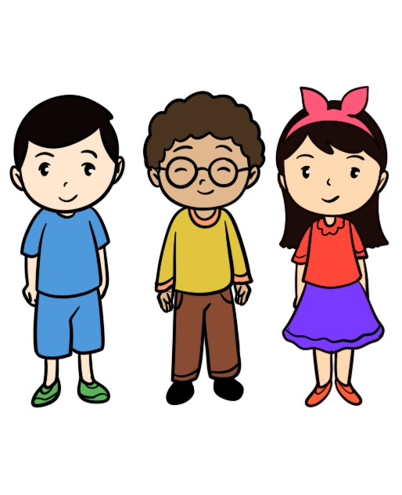





4. اختــــــــــتام الحـــــصة
3. قــــــــــــــــــــــــــــــــــــــراءة
2. استـــــــــــــــــماع وتحدث
1. افتتــــــــاح الحــــصة
ا
انتبهوا، هذه أسماء مفردة ( شيء واحد). وهذه أسماء جمع (ثلاثة أشياء أو أكثر).
يوجه الأستاذ التلاميذ إلى تسمية بعض الأشياء في القسم (مفردة – جمع)
أَطْفالٌ
بَيْضَةٌ
ساعاتٌ
هاتِفٌ
أَقْلامٌ
صَحْنٌ

Slide 77
4. اختــــــــــتام الحـــــصة
3. قــــــــــــــــــــــــــــــــــــــراءة
2. استـــــــــــــــــماع وتحدث
1. افتتــــــــاح الحــــصة
انتبهوا، سأحول "مطعم "إلى الجمع.
ثَلاثَةُ مَطاعِمٍ
ثَلاثَةُ ............
مَطْعَمٌ
؟
مَطاعِمٌ
مَطْعَمٌ

Slide 78
4. اختــــــــــتام الحـــــصة
3. قــــــــــــــــــــــــــــــــــــــراءة
2. استـــــــــــــــــماع وتحدث
1. افتتــــــــاح الحــــصة
خذوا الألواح. اكتبوا جمع "منظر"
ثَلاثَةُ ............
مَنْظَرٌ
؟
مَناظِرٌ
مَنْظَرٌ

Slide 79
4. اختــــــــــتام الحـــــصة
3. قــــــــــــــــــــــــــــــــــــــراءة
2. استـــــــــــــــــماع وتحدث
1. افتتــــــــاح الحــــصة
لنصحح
ثَلاثَةُ مَناظِرَ
مَنْظَرٌ
مَناظِر
مَنْظَرٌ

Slide 80
4. اختــــــــــتام الحـــــصة
3. قــــــــــــــــــــــــــــــــــــــراءة
2. استـــــــــــــــــماع وتحدث
1. افتتــــــــاح الحــــصة
انتبهوا، سأحول "ساعات" إلى المفرد.
........... واحِدَةٌ
ساعَةٌ واحِدَةٌ
؟
ساعاتٌ
ساعاتٌ
ساعَةٌ

Slide 81
4. اختــــــــــتام الحـــــصة
3. قــــــــــــــــــــــــــــــــــــــراءة
2. استـــــــــــــــــماع وتحدث
1. افتتــــــــاح الحــــصة
خذوا الألواح. اكتبوا مفرد مغامرات
............ واحِدَةٌ
؟
مُغامَراتٌ
مُغامَراتٌ
..........

Slide 82
4. اختــــــــــتام الحـــــصة
3. قــــــــــــــــــــــــــــــــــــــراءة
2. استـــــــــــــــــماع وتحدث
1. افتتــــــــاح الحــــصة
لنصحح
مُغامَرَةٌ واحِدَةٌ
مُغامَراتٌ
مُغامَراتٌ
مُغامَرَةٌ

Slide 83

4. اختــــــــــتام الحـــــصة
3. قــــــــــــــــــــــــــــــــــــــراءة
2. استـــــــــــــــــماع وتحدث
1. افتتــــــــاح الحــــصة
خذوا الدفاتر
اكتبوا المفرد أو الجمع كما في المثال.
.........
مَطْبَخٌ
رِحْلاتٌ
..........

Slide 84
4. اختــــــــــتام الحـــــصة
3. قــــــــــــــــــــــــــــــــــــــراءة
2. استـــــــــــــــــماع وتحدث
1. افتتــــــــاح الحــــصة
لنصحح
مَطابِخٌ
مَطْبَخٌ
رِحْلاتٌ
رِحْلَةٌ

Slide 85
اختتام الحصة
ماذا تعلمت اليوم؟
الواجب المنزلي

Slide 86
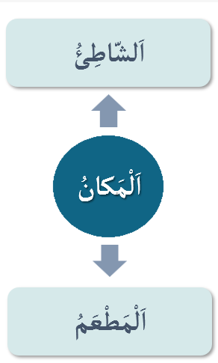
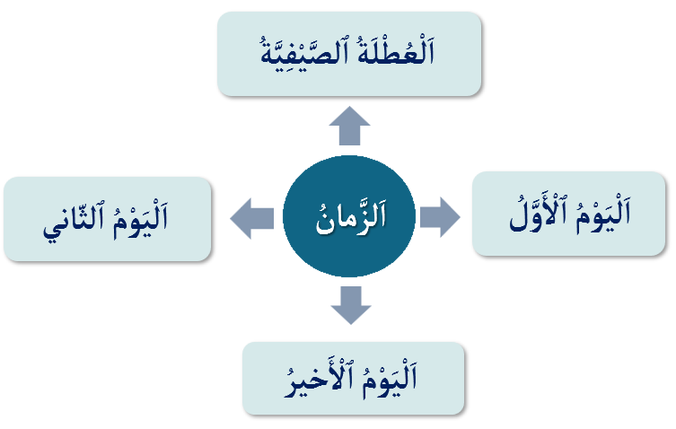
4. اختــــــــــتام الحـــــصة
3. قــــــــــــــــــــــــــــــــــــــراءة
2. استـــــــــــــــــماع وتحدث
1. افتتــــــــاح الحــــصة
تعرفنا على زمان ومكان وقوع أحداث الحكاية:

Slide 87
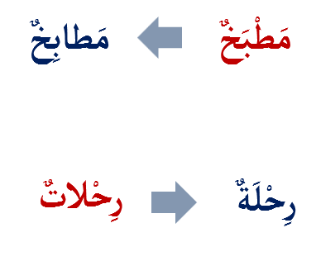
4. اختــــــــــتام الحـــــصة
3. قــــــــــــــــــــــــــــــــــــــراءة
2. استـــــــــــــــــماع وتحدث
1. افتتــــــــاح الحــــصة
تدربنا كيف نحول من الجمع إلى المفرد ومن المفرد إلى الجمع
من يقرأ؟

Slide 88
اختتام الحصة
ماذا تعلمت اليوم؟
الواجب المنزلي

Slide 89
4. اختــــــــــتام الحـــــصة
3. قــــــــــــــــــــــــــــــــــــــراءة
2. استـــــــــــــــــماع وتحدث
1. افتتــــــــاح الحــــصة
سجلوا الواجب المنزلي
1. أَقْرَأُ ﭐلْفَقْرَةَ ﭐلثّانِيَةَ بِطَلاقَةٍ ثُمَّ أَنْقُلُها في دَفْتَري:

Slide 90


4. اختــــــــــتام الحـــــصة
3. قــــــــــــــــــــــــــــــــــــــراءة
2. استـــــــــــــــــماع وتحدث
1. افتتــــــــاح الحــــصة
إلى اللقاء في الحصة المقبلة

